Slide 1
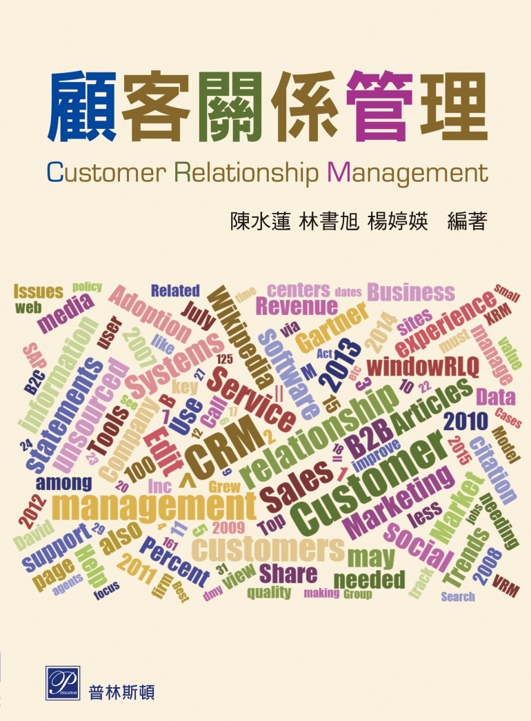
Ch12
大數據資料倉儲、資料探勘與及
個人資料保護
陳水蓮 林書旭 楊婷媖 編著

Slide 2
12.1 大數據與資料倉儲
12.2 資料探勘
12.3 個人資料保護
12.4 結 論

Slide 3

資訊不透明、反應慢半拍
蘋果新隱私政策仍未解決真正的問題
問題討論：
雲端的發展已經是必然的事實，蘋果公司對於顧客的資料外洩造成了顧客關係的緊張及對隱私權的爭議，另外Google 或Facebook 販售使用者資訊給協力廠商，企業應該如何面對資料探勘與隱私權的矛盾？

Slide 4
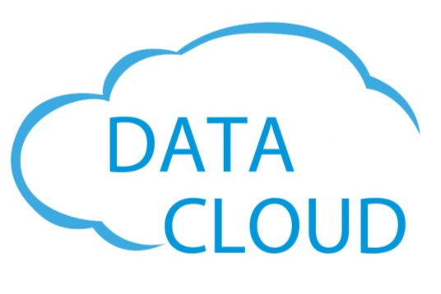
12.1 大數據與資料倉儲
資料倉儲就是大數據的前身，過去的資料倉儲都是分別的存放在個別企業或關係聯盟組織中。
運用資料倉儲進行資料運算及運用統計後，做出未來預測的決策。
雲端技術出現後，硬體發展及通訊網路的搭配造就了更大容量的資料倉儲出現，那就是目前提到的大數據。
龐大的行為模式資料形成了大數據的基本資料。

Slide 5
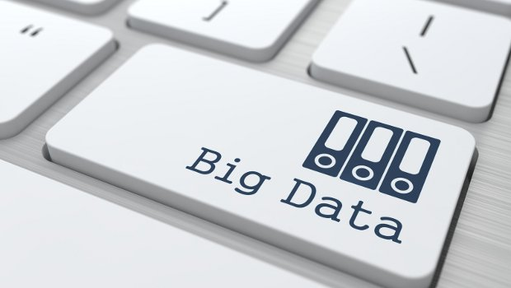
12.1 大數據與資料倉儲
12.1.1 大數據的意義
大數據 (Big data 或Megadata)，也稱巨量資料、海量資料，係指資料量之規模龐大且錯綜複雜並無法經由人工在一定的時間內整理後分別擷取、管理及處理成為管理者能解析的資訊。
如何應用軟硬體技術在數據中分析線索或可能趨勢及未來的商機。如圖12.1。

Slide 6
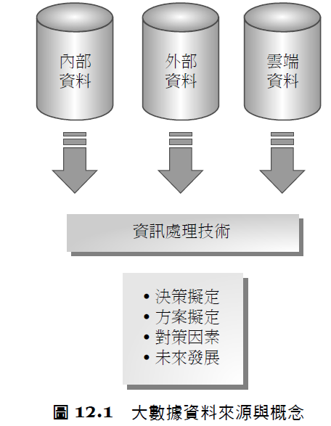
12.1 大數據與資料倉儲

Slide 7
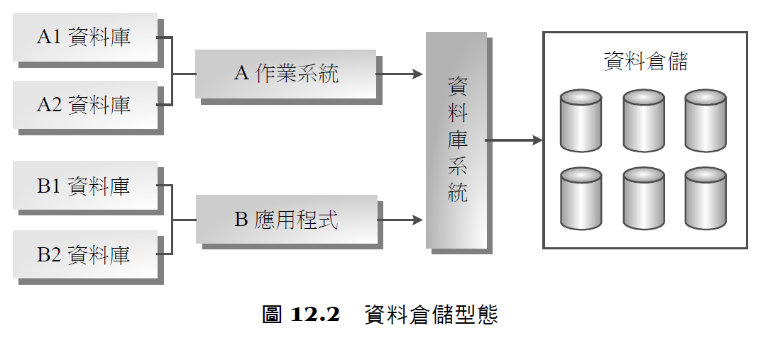
12.1 大數據與資料倉儲
12.1.2 大數據資料倉儲特質

Slide 8
12.1 大數據與資料倉儲
資料倉儲具有四種特質
1.主題特質
3.時間特質
2.整合特質
4.封閉特質

Slide 9
12.1 大數據與資料倉儲
資料倉儲增長的挑戰也需要面對四個屬性 (4V)
量體 (volume)
多變 (variety)
速度 (velocity)
真實性 (veracity)

Slide 10
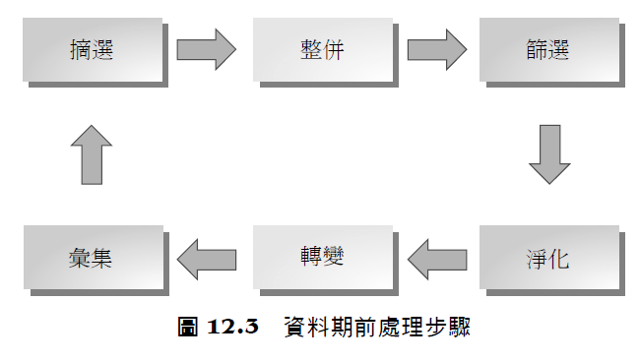
12.1 大數據與資料倉儲
12.1.3 資料倉儲期前處理及成功關鍵因素
一般而言如果要建置資料倉儲，那麼就需要先對已經存在的各種不同來源及型態的資料進行期前整理，一般來講有六個步驟依序進行( 如圖12.3 )。

Slide 11
12.1 大數據與資料倉儲
資料倉儲要成功的關鍵要素，必須能夠注意到以下幾點，才能事半功倍獲得正面的效益回饋。
  分析出的資料或資訊必須適當的用來解決問題或避免意外的發生。
  資料倉儲需要有適當的訓練人員或專案進行使用。
  資料倉儲的軟硬體及邏輯運用技術需要考慮到發展性與周延性。
  資料倉儲的管理者須要能跨部門的協調與整合作業。

Slide 12
12.1 大數據與資料倉儲
資料倉儲是否具有效率及發揮應該有的功能，執行有幾個認知如下：
  企業要有明確的目標、目的與範圍。
  資料倉儲不能包山包海什麼都有，必須有嚴謹的認知。
  高階主管的支持與要求。
  跨部門的溝通與協調需要有暢通的平台。
  資料倉儲走向開放平台模式，避免過早淘汰。
  未來發展性為主軸。
  資料庫的資料及雲端資料的來源需要豐富化。

Slide 13

12.1 大數據與資料倉儲
12.1.4 大數據資料倉儲的爭論
我們無法脫離現代生活也無法再回到封閉的世界，一旦大數據時代來臨就無法避免面對隱私被竊取或取用的宿命，但是我們仍有可作為也是新的機會。
我們如何處理隱私不當被侵犯的權益問題或爭取權益，隱私被剝奪、侵犯與販賣的大數據，現在正是需要建立新的規則的開始。

Slide 14
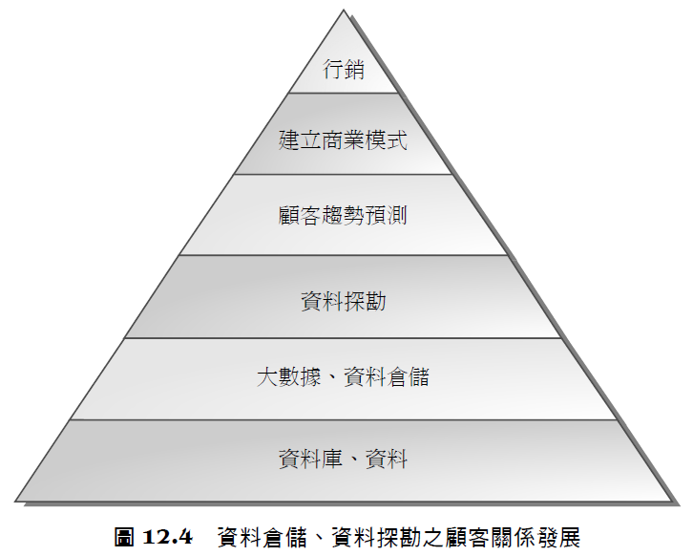
12.2 資料探勘
資料探勘 (data mining) 是探討及解析大量資料找出趨勢、特徵及隱藏在資料中的訊息，從資料中挖掘資訊產生知識。

Slide 15
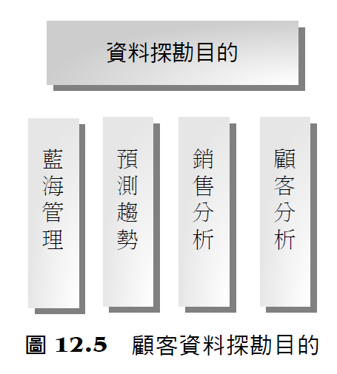
12.2 資料探勘
12.2.1 資料探勘目的
初級資料，經過系統的抽絲剝繭去除繁冗的樣本，剖析歸納出資料不同的面貌，對各種不同資料的面向比較與討論，嘗試找出顧客消費或購買行為的隱含模式 (hidden patterns)。

Slide 16
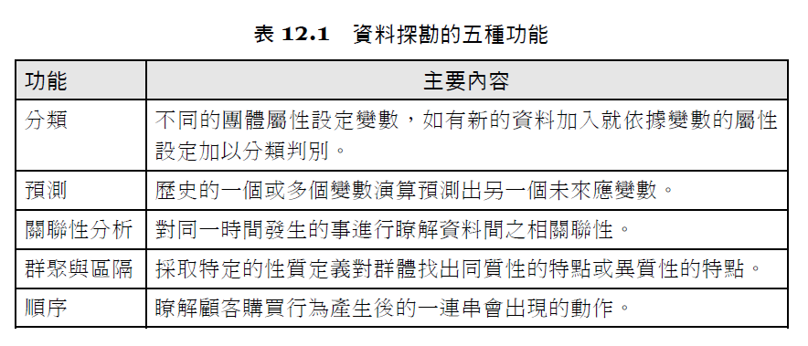
12.2 資料探勘
12.2.2 資料探勘應用
資料探勘應用之五種功能如下 (如表12.1)

Slide 17
12.2 資料探勘
網際網路的資料探勘
網路上的資料探勘原理是當顧客造訪了企業的網頁，企業經由造訪者所點選網頁內容、停留網頁次數、瀏覽網頁時間及使用的關鍵字等等
經由這樣的資料及整理的訊息對於顧客的行為模式瞭解後，再運用資料探勘的統計運算工具，進行系統性與結構化交互分析以便瞭解顧客的行為，並且對於企業滿意或不滿意的結果均有全面性的瞭解。
網路資料探勘建置前需要整體檢視目的、目標方向與內涵具體明確的策略準則，才能達到預期的效果

Slide 18
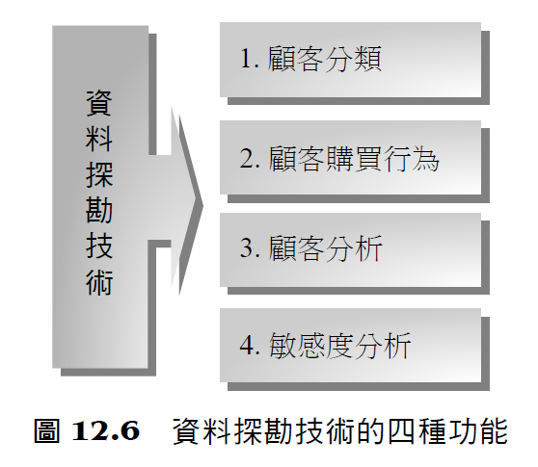
12.2 資料探勘
顧客關係管理與資料探勘
資料探勘資訊技術可以協助顧客關係管理，分述如下 (如圖12.6)。

Slide 19
12.3 個人資料保護
個人資料保護法 (以下簡稱個資法)，主要的目的是為規範個人資料之蒐集、處理及利用，以避免人格權受侵害，並促進個人資料之合理利用。
12.3.1 顧客資料隱私
觀念釐清
根據已經發布的個資法範圍所述之內容，主要重點在於未經過當事人的同意下，不能將個人資料進行分析運用，在這樣的限制下將會造成目前企業已經存在的顧客資料無法使用，並且引發相當多的爭議與困擾。

Slide 20
12.3 個人資料保護
於此首先要釐清的是企業或組織進行個人資料蒐集後，若將電話號碼與其他資料對照、組合、連結整理分析能識別特定個人，那麼該號碼就屬個人資料並且適用個資法；如若基於自然人單純為個人活動目的而為，就被排除個資法之適用。
「能識別特定個人」是主要的分界點，當然個資法實行後任何個人的資料蒐集都必須經過當事人或組織的事前同意或事後允許的程序，才能進行對個人資料進行蒐集分析。
實務釋例
(P253 ~ P256)

Slide 21

12.3 個人資料保護
12.3.2 顧客關係管理與個人資料保護之衝突
企業所蒐集到的顧客資料不僅需要得到顧客的同意，如果進行分析使用中也需要接受顧客的拒絕要求而停止，這樣的立法要求確實是對顧客關係管理的顧客資料分析產生了重大的限制。
就顧客或個人資料來源有以下需要注意的法定權力及義務，如表12.2。

Slide 22
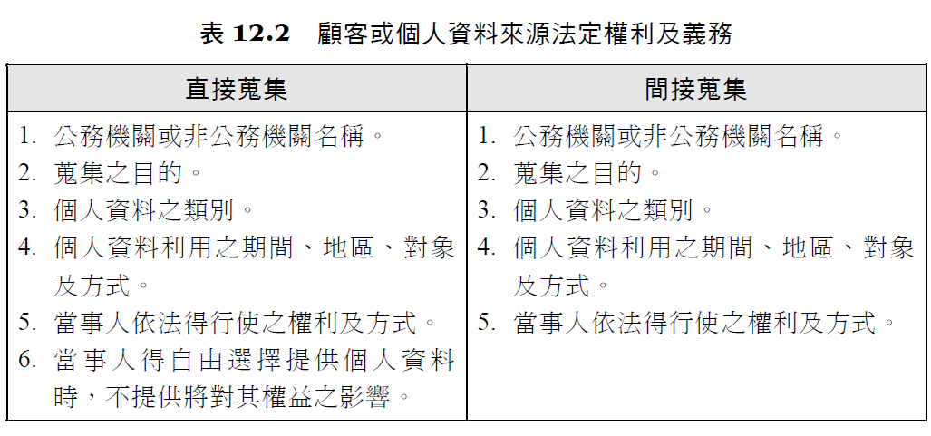
12.3 個人資料保護

Slide 23
12.3 個人資料保護
顧客關係管理的顧客資料與個資法常見問題：
1. 客服專線錄音會違反個人資料保護法嗎？
2. 公司可否根據公司內建的顧客資料庫，定期發放廣告文宣予既有顧客，以促銷其新上市之商品？
3. 個人資料保護法之適用，是否將因蒐集活動為有償或無償而有所不同？
4. 網路購物對於會員資料的清查使用，是否會違反個資法？

Slide 24
12.3 個人資料保護
5. 若要使用會員資料進行業務行銷，該如何做才符合個資法？
6. 公司為線上購物網站，為進行網路交易之目的而蒐集消費者的姓名、電話、地址等個人資料，企業公司可否請消費者於網路上表示同意？
7. 在委託第三人代為蒐集、處理、利用個人資料時，雙方如何定其權責歸屬？如有違反個人資料保護法之情事，誰應該負最終責任？

